Slide 1
控制工程基础
《控制工程基础》教学组
2016年版

Slide 2
目 录
概述
控制系统的动态数学模型
时域瞬态响应分析
控制系统的频率特性
控制系统的稳定性分析
控制系统的误差分析和计算
控制系统的综合与校正
根轨迹法
控制系统的非线性问题
计算机控制系统

Slide 3
第2章 控制系统的动态数学模型
第2章 控制系统的动态数学模型
2.1 系统数学模型的基本概念
2.2 控制系统的运动微分方程
2.3 非线性系统数学模型的线性化
2.4 拉氏变换和拉氏反变换
2.5 传递函数及典型环节的传递函数
2.6 系统函数方框图和信号流图
2.7 控制系统传递函数推导举例

Slide 4
第2章 控制系统的动态数学模型
本章要熟悉下列内容：
建立基本环节（质量-弹簧-阻尼系统、电路网络和电机）的数学模型及模型的线性化
重要的分析工具：拉氏变换及反变换
经典控制理论的数学基础：传递函数
控制系统的图形表示：方块图及信号流图
建立实际机电系统的传递函数及方块图

Slide 5
第2章 控制系统的动态数学模型
建立控制系统的数学模型，并在此基础上对控制系统进行分析、综合，是机电控制工程的基本方法。如果将物理系统在信号传递过程中的动态特性用数学表达式描述出来，就得到了组成物理系统的数学模型。
经典控制理论采用的数学模型主要以传递函数为基础。而现代控制理论采用的数学模型主要以状态空间方程为基础。以物理定律及实验规律为依据的微分方程是最基本的数学模型，是列写传递函数和状态空间方程的基础。

Slide 6
2.1 数学模型的基本概念
2.1 数学模型的基本概念
系统的数学模型
数学模型是描述系统输入、输出量以及内部各变量之间关系的数学表达式，它揭示了实际系统结构及其组成要素参数与其性能之间的内在关系。
静态数学模型：静态条件（变量各阶导数为零）下描述变量之间关系的代数方程。反映系统处于稳态时，系统状态有关属性变量之间关系的数学模型。

Slide 7
2.1 数学模型的基本概念
动态数学模型：描述变量各阶导数之间关系的微分方程。描述动态系统瞬态与过渡态特性的模型。也可定义为描述实际系统各物理量随时间演化的数学表达式。动态系统的输出信号不仅取决于同时刻的激励信号，而且与它过去的工作状态有关。微分方程或差分方程常用作动态数学模型。
对于给定的动态系统，数学模型表达不唯一。工程上常用的数学模型包括：微分方程，传递函数和状态方程。对于线性系统，它们之间是等价的。

Slide 8
2.1 数学模型的基本概念
建立数学模型的方法
解析法
依据系统及元件各变量之间所遵循的物理或化学规律列写出相应的数学关系式，建立模型的方法。
实验法
人为地对系统施加某种测试(激励)信号，记录其输出响应，并用适当的数学模型对它们之间的关系进行逼近。这种方法也称为系统辨识。
数学模型应能反映系统内在的本质特征，同时应对模型的简洁性和精确性进行折衷考虑。

Slide 9
2.1 数学模型的基本概念
数学模型的形式
时间域：微分方程
差分方程
状态方程 （一阶微分方程组）
复数域：传递函数
结构图
频率域：频率特性

Slide 10
2.2 控制系统的运动微分方程
2.2 控制系统的运动微分方程
机电控制系统的受控对象是机械系统。在机械系统中，有些构件具有较大的惯性和刚度，有些构件则惯性较小、柔度较大。
在集中参数法中，我们将前一类构件的弹性忽略，将其视为质量块，而把后一类构件的惯性忽略，而将其视为无质量的弹簧。这样受控对象的机械系统可抽象为质量-弹簧-阻尼系统。

Slide 11
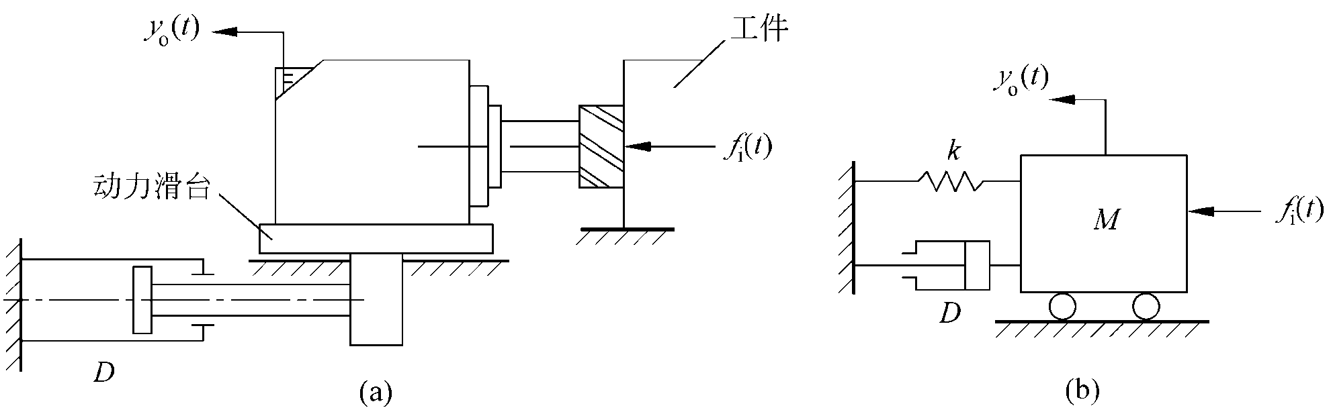
2.2 控制系统的运动微分方程
组合机床动力滑台及其力学模型

Slide 12
2.2 控制系统的运动微分方程
控制系统微分方程的列写
机械系统
机械系统中以各种形式出现的物理现象，都可简化为质量、弹簧和阻尼三个要素：
x (t)
质量
v (t)
f_{m}(t)
m
参考点

Slide 13
2.2 控制系统的运动微分方程
弹簧
x₁(t)
x₂(t)
v₁(t)
v₂(t)
对于弹簧，受力相同(大小相同方向相反) ，变形量(两端位移量)不同。
f_{k}(t)
f_{k}’(t)
k

Slide 14
2.2 控制系统的运动微分方程
阻尼
v₁(t)
v₂(t)
对于阻尼，受力相同(大小相同方向相反)， 两端速度不同。
x₁(t)
x₂(t)
f_{D}(t)
f_{D}’(t)
D

Slide 15
2.2 控制系统的运动微分方程
机械平移系统
f_{i}(t)
f_{i}(t)
m
m
f_{m}(t)
0
0
静止（平衡）工作点作为
零点，以消除重力的影响
x_{o}(t)
x_{o}(t)
k
D
f_{k}(t)
f_{D}(t)
机械平移系统
及其力学模型

Slide 16
2.2 控制系统的运动微分方程
式中，m、D、k通常均为常数，故机械平移系统可以由二阶常系数微分方程描述。
显然，微分方程的系数取决于系统的结构参数，而阶次等于系统中独立储能元件（惯性质量、弹簧）的数量。

Slide 17
2.2 控制系统的运动微分方程
弹簧－阻尼系统
f_{i}(t)
0
x_{o}(t)
k
D
系统运动方程为一阶常系数微分方程。
弹簧-阻尼系统

Slide 18
2.2 控制系统的运动微分方程
机械旋转系统
θ_{i}(t)
0
θ_{o}(t)
0
J —旋转体转动惯量；
k —扭转刚度系数；
D —粘性阻尼系数
J
T_{k}(t)
k
T_{D}(t)
柔性轴
粘性液体
齿轮
D
18

Slide 19
2.2 控制系统的运动微分方程
电路系统
电路系统三个基本元件：电阻、电容和电感。
电阻
i(t)
R
u(t)
19

Slide 20
2.2 控制系统的运动微分方程
电容
C
i(t)
u(t)
电感
i(t)
L
u(t)
20

Slide 21
2.2 控制系统的运动微分方程
R-L-C无源电路网络
L
R
u_{i}(t)
C
u_{o}(t)
i(t)
R-L-C无源电路网络
21

Slide 22
2.2 控制系统的运动微分方程
一般R、L、C均为常数，上式为二阶常系数微分方程。
若L=0，则系统简化为：
22

Slide 23
2.2 控制系统的运动微分方程
有源电路网络
i₂(t)
i₁(t)
u_{i}(t)
C
u_{o}(t)
−
a
R
+
即：
23

Slide 24
2.2 控制系统的运动微分方程
建立数学模型的一般步骤
分析系统工作原理和信号传递变换的过程，
确定系统和各元件的输入、输出量；
从输入端开始，按照信号传递变换过程，依
据各变量遵循的物理学定律，依次列写出各
元件、部件的动态微分方程；
消去中间变量，得到描述元件或系统输入、
输出变量之间关系的微分方程；
标准化：右端输入，左端输出，导数降幂
排列

Slide 25
2.2 控制系统的运动微分方程
小结
物理本质不同的系统，可以有相同的数学模
型，从而可以抛开系统的物理属性，用同一
方法进行具有普遍意义的分析研究（信息方
法） 。
从动态性能看，在相同形式的输入作用下，数学模型相同而物理本质不同的系统其输出响应相似。相似系统是控制理论中进行实验模拟的基础。
25

Slide 26
2.2 控制系统的运动微分方程
通常情况下，元件或系统微分方程的阶次等
于元件或系统中所包含的独立储能元件（惯
性质量、弹性要素、电感、电容等）的个数；
因为系统每增加一个独立储能元件，其内部
就多一层能量（信息）的交换。
系统的动态特性是系统的固有特性，仅取决于系统的结构及其参数，与系统的输入无关。
26

Slide 27
2.3 非线性系统数学模型的线性化
2.3 非线性系统数学模型的线性化
线性系统与非线性系统
线性系统
可以用线性微分方程描述的系统。如果方程的系数为常数，则为线性定常系统；如果方程的系数是时间t的函数，则为线性时变系统；
线性是指系统满足叠加原理，即：
可加性：
齐次性：
或：
27

Slide 28
2.3 非线性系统数学模型的线性化
非线性系统
用非线性微分方程描述的系统。非线性系统不满足叠加原理。
实际的系统通常都是非线性的，线性只在一定的工作范围内成立。
对于某些非线性系统，为分析方便，可以通常在合理的条件下，将非线性系统简化为线性系统处理。
28

Slide 29
2.3 非线性系统数学模型的线性化
线性时不变系统微分方程的一般形式
式中，a₁，a₂，…，a_{n}和b₀，b₁，…，b_{m}为由系统结构参数决定的实常数，m≤n。
29

Slide 30
2.3 非线性系统数学模型的线性化
线性化问题的提出
非线性现象：机械系统中的高速阻尼器，阻
尼力与速度的平方有关；齿轮啮合系统由
于间隙的存在导致的非线性传输特性；具有
铁芯的电感，电流与电压的非线性关系等。
线性化：对某些非线性系统，在一定条件下作某种近似或缩小系统工作范围，将非线性微分方程近似为线性微分方程进行处理。
30

Slide 31
2.3 非线性系统数学模型的线性化
线性化的提出
线性系统是有条件存在的，只在一定的工作
范围内具有线性特性；
非线性系统的分析和综合是非常复杂的；
对于实际系统而言，在一定条件下，采用线
性化模型近似代替非线性模型进行处理，能
够满足实际需要。
31

Slide 32
2.3 非线性系统数学模型的线性化
非线性系统数学模型的线性化
泰勒级数展开法
函数y=f(x)在其平衡点（x₀, y₀）附近的泰勒级数展开式为：
32

Slide 33
2.3 非线性系统数学模型的线性化
略去含有高于一次的增量Δx=x-x₀的项，则：
或：y - y₀ = Δy = KΔx， 其中：
上式即为非线性系统的线性化模型，称为增量方程。y₀ = f (x₀)称为系统的静态方程；
由于反馈系统不允许出现大的偏差，因此，这种线性化方法对于闭环控制系统具有实际意义。
33

Slide 34
2.3 非线性系统数学模型的线性化
增量方程的数学含义就是将参考坐标的原点移到系统或元件的平衡工作点上，对于实际系统就是以正常工作状态为研究系统运动的起始点，这时，系统所有的初始条件均为零。
对多变量系统，如：y = f (x₁, x₂)，同样可采用泰勒级数展开获得线性化的增量方程。
34

Slide 35
2.3 非线性系统数学模型的线性化
增量方程：
静态方程：
其中：
35

Slide 36
2.3 非线性系统数学模型的线性化
滑动线性化——切线法
y=f(x)
线性化增量方程为：
Δy ≈ Δy' =Δx⋅tgα
Δy’
A
α
Δy
y₀
切线法是泰勒级数法的特例。
Δx
0
x₀
x
非线性关系线性化
36

Slide 37
2.3 非线性系统数学模型的线性化
系统线性化微分方程的建立
步骤
确定系统各组成元件在平衡态的工作点；
列出各组成元件在工作点附近的增量方程；
消除中间变量，得到以增量表示的线性化微
分方程；
37

Slide 38
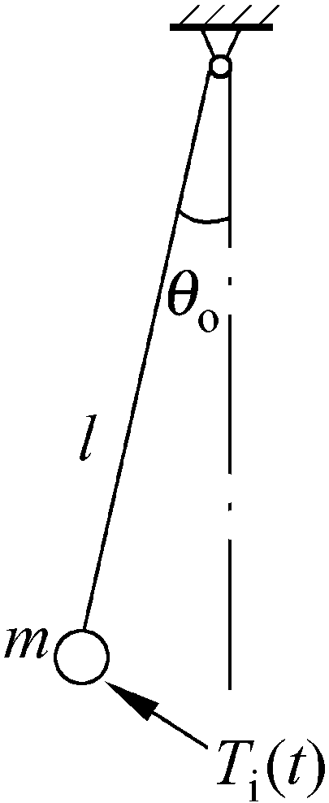
2.3 非线性系统数学模型的线性化
实例：单摆运动线性化
解：根据牛顿第二定律：
将非线性项
在 点附近泰勒展开(当|θ₀|→0)
38

Slide 39
2.3 非线性系统数学模型的线性化
线性化方法：假设变量相对于某一工作状态（平衡点）偏差很小。设系统的函数关系为
简写为 。如果系统的工作平衡点为 ，则方程可以在 点附近台劳展开
如果 很小，可以忽略其高阶项，因此上述方程可写成增量方程形式
其中， ，

Slide 40
2.3 非线性系统数学模型的线性化
线性化处理的注意事项
线性化方程的系数与平衡工作点的选择有关；
线性化是有条件的，必须注意线性化方程适
用的工作范围；
某些典型的本质非线性，如继电器特性、间隙、死区、摩擦等，由于存在不连续点，不能通过泰勒展开进行线性化，只有当它们对系统影响很小时才能忽略不计，否则只能作为非线性问题处理。
40

Slide 41
2.3 非线性系统数学模型的线性化
近似特
性曲线
out
out
0
in
0
in
真实特性
饱和非线性
死区非线性
out
out
0
in
0
in
间隙非线性
继电器非线性
41

Slide 42
2.4 拉氏变换和拉氏反变换
2.4 拉氏变换和拉氏反变换
拉氏变换
设函数f(t) (t≥0)在任一有限区间上分段连续，
且存在一正实常数σ，使得：
则函数f(t)的拉普拉氏变换存在，并定义为：
式中：s=σ+jω（σ，ω均为实数）为复变数；
42

Slide 43
2.4 拉氏变换和拉氏反变换
称为拉普拉斯积分；
F(s)称为函数f(t)的拉普拉斯变换或象函数，它是一个复变函数；f(t)称为F(s)的原函数；
L为拉氏变换的符号。
拉氏反变换
L^{－1}为拉氏反变换的符号。
43

Slide 44
2.4 拉氏变换和拉氏反变换
Laplace（拉普拉斯）变换是描述、分析连续、线性、时不变系统的重要工具！
·拉氏变换定义
拉氏变换可理解为广义单边傅立叶变换。
傅氏变换建立了时域和频域间的联系，而拉氏
变换建立了时域和复频域间的联系。

Slide 45
2.4 拉氏变换和拉氏反变换
简单函数的拉氏变换
单位阶跃函数1(t)
f(t)
1
0
t
单位阶跃函数
45

Slide 46
2.4 拉氏变换和拉氏反变换
指数函数
f(t)
1
（a为常数）
0
t
指数函数
46

Slide 47
2.4 拉氏变换和拉氏反变换
正弦及余弦函数
f(t)
f(t)=sinωt
1
由欧拉公式，有：
0
t
-1
f(t)=cosωt
正弦及余弦函数
47

Slide 48
2.4 拉氏变换和拉氏反变换
从而
同理
48

Slide 49
2.4 拉氏变换和拉氏反变换
f(t)
单位脉冲函数δ(t)
1
ε
0
ε
t
单位脉冲函数
由洛必达法则：
所以：
49

Slide 50
2.4 拉氏变换和拉氏反变换
单位速度函数
f(t)
1
0
1
t
单位速度函数
50

Slide 51
2.4 拉氏变换和拉氏反变换
单位加速度函数
f(t)
0
t
单位加速度函数
51

Slide 52
2.4 拉氏变换和拉氏反变换
幂函数
函数的拉氏变换及反变换通常可以由拉氏变换表直接或通过一定的转换得到。
52

Slide 53
2.4 拉氏变换和拉氏反变换
拉氏变换积分下限的说明
在某些情况下，函数f(t)在t＝0处有一个脉冲函数。这时必须明确拉氏变换的积分下限是0－
还是0⁺，并相应记为：
53

Slide 54
2.4 拉氏变换和拉氏反变换
拉氏变换性质
叠加原理
齐次性：L[af(t)]=aL[f(t)]，a为常数；
叠加性：L[af₁(t)+bf₂(t)]=aL[f₁(t)]+bL[f₂(t)]
a，b为常数；
显然，拉氏变换为线性变换。
54

Slide 55
2.4 拉氏变换和拉氏反变换
微分定理
式中，f '(0)，f ''(0)，……为函数f(t)的各阶导数在t=0时的值。
55

Slide 56
2.4 拉氏变换和拉氏反变换
当f(t)及其各阶导数在t=0时刻的值均为零时（零初始条件）：
56

Slide 57
2.4 拉氏变换和拉氏反变换
当f(t)在t=0处具有间断点时，df(t)/dt在t=0处将包含一个脉冲函数。故若f(0⁺) ≠ f(0－)，则：
57

Slide 58
2.4 拉氏变换和拉氏反变换
复微分定理
若L[f(t)]=F(s)，则除了F(s)的极点之外，有：
58

Slide 59
2.4 拉氏变换和拉氏反变换
积分定理
当初始条件为零时
若f(0⁺) ≠ f(0－)，则：
59

Slide 60
2.4 拉氏变换和拉氏反变换
同样
当初始条件为零时
60

Slide 61
2.4 拉氏变换和拉氏反变换
延时定理
f(t)
f(t)
f(t-τ)
0
τ
t
函数 f(t-τ)
设当t<0时，f(t)=0，则对任意τ≥0，有：
61

Slide 62
2.4 拉氏变换和拉氏反变换
衰减定理
例：
62

Slide 63
2.4 拉氏变换和拉氏反变换
初值定理
终值定理
若sF(s)的所有极点位于左半s平面， 即
存在。则
63

Slide 64
2.4 拉氏变换和拉氏反变换
卷积定理
其中，f(t)∗g(t)表示函数f(t)和g(t)的卷积。
若t<0时， f(t)＝g(t)＝0，则f(t)和g(t)的卷积可表示为
64

Slide 65
2.4 拉氏变换和拉氏反变换
的象函数
例：
65

Slide 66
2.4 拉氏变换和拉氏反变换
● 拉氏反变换
部分分式法
如果f(t)的拉氏变换F(s)已分解成为下列分量：
F(s)=F₁(s)+F₂(s)+…+F_{n}(s)
假定F₁(s), F₂(s), …，F_{n}(s)的拉氏反变换可以容易地求出，则
L⁻¹[F(s)] = L⁻¹[F₁(s)]+L⁻¹[F₂(s)]+…+L⁻¹[F_{n}(s)]
= f₁(t) + f₂(t) + … + f_{n}(t)
66

Slide 67
2.4 拉氏变换和拉氏反变换
在控制理论中，通常
为了应用上述方法，将F(s)写成下面的形式
式中，p₁，p₂，…，p_{n}为方程A(s)=0的根的负值，称为F(s)的极点；c_{i}=b_{i} /a₀ (i = 0,1,…,m)。
此时，即可将F(s)展开成部分分式。
67

Slide 68
2.4 拉氏变换和拉氏反变换
只含不同单极点的情况
式中，A_{i}为常数，称为s = -p_{i}极点处的留数。
于是
68

Slide 69
2.4 拉氏变换和拉氏反变换
例：求
的原函数。
解：
69

Slide 70
2.4 拉氏变换和拉氏反变换
即：
70

Slide 71
2.4 拉氏变换和拉氏反变换
含共轭复数极点情况
方法1 假设F(s)含有一对共轭复数极点-p₁、-p₂，其余极点均为各不相同的实数极点，则
式中，A₁和A₂的值由下式求解：
上式为复数方程，令方程两端实部、虚部分别相等即可确定A₁和A₂的值。
71

Slide 72
2.4 拉氏变换和拉氏反变换
方法2 此时F(s)仍可分解为下列形式：
由于p₁、p₂为共轭复数，因此， A₁和A₂也为共轭复数。
72

Slide 73
2.4 拉氏变换和拉氏反变换
方法1例：求
的原函数。
解：
即
73

Slide 74
2.4 拉氏变换和拉氏反变换
所以
74

Slide 75
2.4 拉氏变换和拉氏反变换
75

Slide 76
解：
2.4 拉氏变换和拉氏反变换
方法2例：

Slide 77
则
2.4 拉氏变换和拉氏反变换

Slide 78
2.4 拉氏变换和拉氏反变换
含多重极点情况
设F(s)存在r重极点-p₀，其余极点均不同，则
式中，A_{r+1}，…，A_{n}利用前面的方法求解。
78

Slide 79
2.4 拉氏变换和拉氏反变换
……
79

Slide 80
2.4 拉氏变换和拉氏反变换
注意到：
所以：
80

Slide 81
2.4 拉氏变换和拉氏反变换
例：求
的原函数。
解：
81

Slide 82
2.4 拉氏变换和拉氏反变换
于是
82

Slide 83
2.4 拉氏变换和拉氏反变换
借用拉氏变换解常系数线性微分方程
求解步骤
将微分方程通过拉氏变换变为 s 的代数方
程；
解代数方程，得到有关变量的拉氏变换表
达式；
应用拉氏反变换，得到微分方程的时域解。
83

Slide 84
2.4 拉氏变换和拉氏反变换
原函数
（微分方程的解）
象函数
拉氏反变换
解
代
数
方
程
微分方程
拉氏变换
象函数的
代数方程
拉氏变换法求解线性微分方程的过程
84

Slide 85
2.4 拉氏变换和拉氏反变换
实例
设系统微分方程为：
若x_{i} (t) =1(t)，初始条件分别为x'_{o}(0)、x_{o}(0)，试求x_{o}(t)。
解：对微分方程左边进行拉氏变换
85

Slide 86
2.4 拉氏变换和拉氏反变换
即：
86

Slide 87
2.4 拉氏变换和拉氏反变换
对方程右边进行拉氏变换
从而
87

Slide 88
2.4 拉氏变换和拉氏反变换
88

Slide 89
2.4 拉氏变换和拉氏反变换
所以
零初状态响应
零输入响应
当初始条件为零时：
89

Slide 90
2.4 拉氏变换和拉氏反变换
由上述实例可见：
应用拉氏变换法求解微分方程时，由于初始
条件已自动地包含在微分方程的拉氏变换式
中，因此，不需要根据初始条件求积分常数
的值就可得到微分方程的全解。
如果所有的初始条件为零，微分方程的拉氏变换可以简单地用s^{n}代替d^{n}/dt^{n}得到。
90

Slide 91
2.5 传递函数及典型环节的传递函数
2.5 传递函数及典型环节的传递函数
传递函数的概念和定义
传递函数
在零初始条件下，线性定常系统输出量的拉氏变换与引起该输出的输入量的拉氏变换之比。
零初始条件：
t<0时，输入量及其各阶导数均为0；
输入量施加于系统之前，系统处于稳定的工作状态，即t < 0 时，输出量及其各阶导数也均为0；
91

Slide 92
2.5 传递函数及典型环节的传递函数
设线性定常系统的微分方程为
则零初始条件下，系统传递函数为

Slide 93
2.5 传递函数及典型环节的传递函数
它有以下特点：
比微分方程简单，通过拉氏变换，实数域复杂的微积分运算已经转化为简单的代数运算；
输入典型信号时，其输出与传递函数有一定对应关系，当输入是单位脉冲函数时，输入的象函数为1，其输出象函数与传递函数相同；
令传递函数中的s=jω，则系统可在频率域内分析（详见第四章）；
G（s）的零极点分布决定系统动态特性。

Slide 94
等效弹性刚度
2.5 传递函数及典型环节的传递函数

Slide 95
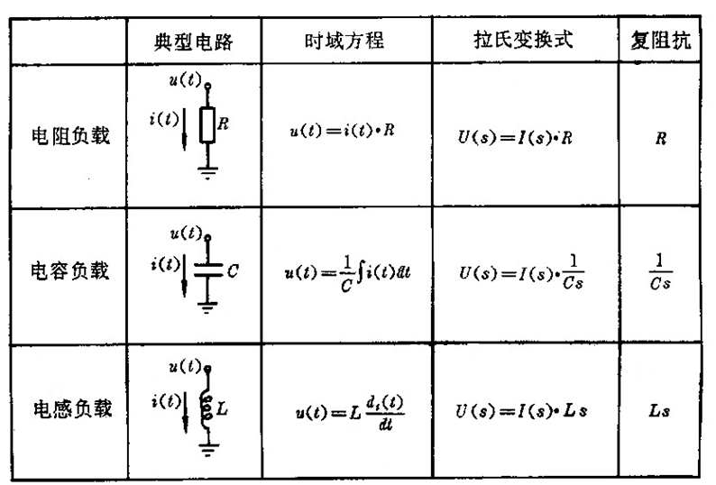
等效复阻抗
2.5 传递函数及典型环节的传递函数

Slide 96
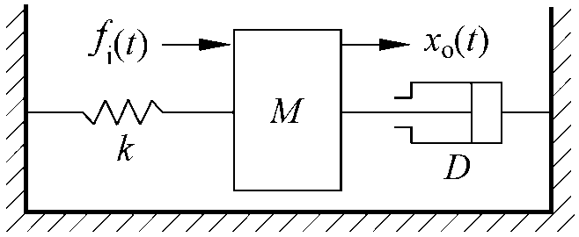
2.5 传递函数及典型环节的传递函数
传递函数求解示例
质量-弹簧-阻尼系统的传递函数
所有初始条件均为零时，其拉氏变换为：
按照定义，系统的传递函数为：
96

Slide 97
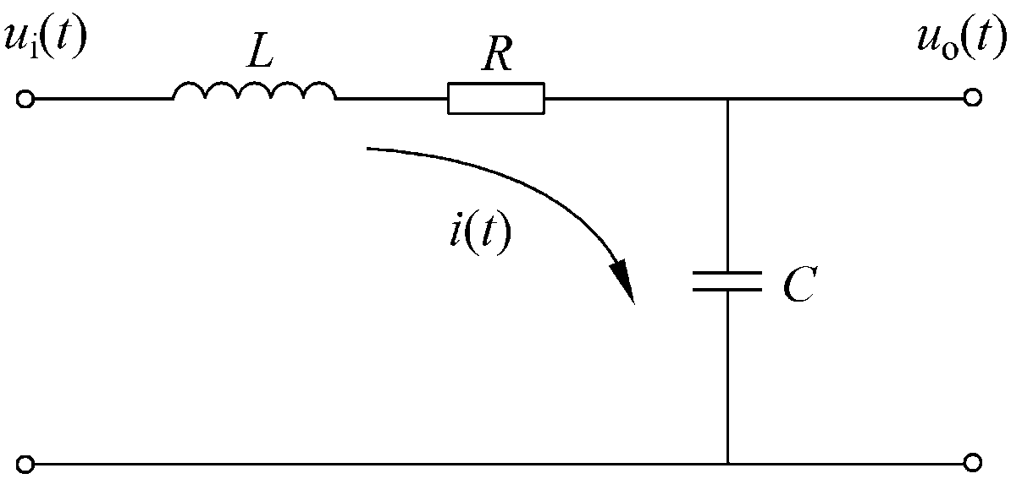
2.5 传递函数及典型环节的传递函数
R-L-C无源电路网络的传递函数
97

Slide 98
2.5 传递函数及典型环节的传递函数
几点结论
传递函数是复数s域中的系统数学模型，其参数仅取决于系统本身的结构及参数，是系统固有的特性,与系统的输入形式无关。
若输入给定，则系统输出特性完全由传递函数G(s) 决定，即传递函数表征了系统内在的固有动态特性。
传递函数通过系统输入量与输出量之间的关系来描述系统的固有特性。即以系统外部的输入-输出特性来描述系统的内部特性。
98

Slide 99
2.5 传递函数及典型环节的传递函数
传递函数的一般形式
考虑线性定常系统
当初始条件全为零时，对上式进行拉氏变换可得系统传递函数的一般形式：
99

Slide 100
2.5 传递函数及典型环节的传递函数
特征方程、零点和极点
特征方程
令：
则：
D(s)=0称为系统的特征方程，其根称为系统的特征根。特征方程决定着系统的动态特性。D(s)中s的最高阶次等于系统的阶次。
100

Slide 101
2.5 传递函数及典型环节的传递函数
当s=0时：
G(0)=b_{m}/a_{n}=K
式中，K称为系统的放大系数或增益。
从微分方程的角度看，此时相当于所有的导数项都为零。因此K 反应了系统处于静态时，输出与输入的比值。
101

Slide 102
2.5 传递函数及典型环节的传递函数
零点和极点
将G(s)写成下面的形式
式中，N(s)=b₀(s-z₁)(s-z₂)…(s-z_{m})=0的根s=z_{i}
(i=1, 2, …, m)，称为传递函数的零点；
D(s)=a₀(s-p₁)(s-p₂)…(s-p_{n})=0的根s=p_{j}
(j=1, 2, …, n)，称为传递函数的极点；
系统传递函数的极点就是系统的特征根。零点和极点的数值完全取决于系统的结构参数。
102

Slide 103
2.5 传递函数及典型环节的传递函数
jω
零、极点分布图
2
将传递函数的零、极点表示在复平面上的图形称为传递函数的零、极点分布图。图中，零点用“O”表示，极点用“×”表示。
1
-3
-2
-1
0
1
2
3
σ
-1
-2
S+2
G(s)=
(s+3)(s²+2s+2)
的零极点分布图
103

Slide 104
2.5 传递函数及典型环节的传递函数
传递函数的几点说明
传递函数是一种以系统参数表示的线性定常
系统输入量与输出量之间的关系式；传递函
数的概念通常只适用于线性定常系统；
传递函数是 s 的复变函数。传递函数中的各
项系数和相应微分方程中的各项系数对应相
等，完全取决于系统结构参数；
104

Slide 105
2.5 传递函数及典型环节的传递函数
传递函数是在零初始条件下定义的，即在零时刻之前，系统对所给定的平衡工作点处于相对静止状态。因此，传递函数不反映系统在非零初始条件下的全部运动规律；
传递函数只能表示系统输入与输出的关系，无法描述系统内部中间变量的变化情况。
一个传递函数只能表示一个输入对一个输出的关系，适合于单输入单输出系统的描述。
105

Slide 106
2.5 传递函数及典型环节的传递函数
脉冲响应函数
初始条件为0时，系统在单位脉冲输入作用下的输出响应的拉氏变换为
拉氏反变换
g(t)称为系统的脉冲响应函数（权函数）。
系统的脉冲响应函数与传递函数包含关于系统动态特性的相同信息。
106

Slide 107
2.5 传递函数及典型环节的传递函数
注意到复数域相乘等同于时域内卷积，因此，由：
知线性系统在任意输入作用下，其时域输出
式中，当t < 0时，g(t) = x(t) = 0。
107

Slide 108
2.5 传递函数及典型环节的传递函数
典型环节及其传递函数
环节
具有某种确定信息传递关系的元件、元件组或元件的一部分称为一个环节。经常遇到的环节称为典型环节。
任何复杂的系统总可归结为由一些典型环节所组成。
108

Slide 109
2.5 传递函数及典型环节的传递函数
环节的分类
假设系统有b个实零点，c 对复零点；d 个实极点，e对复极点和v个零极点，由线性系统传递函数的零、极点表达式
可见 b+2c = m
v+d+2e = n
109

Slide 110
2.5 传递函数及典型环节的传递函数
对于实零点z_{i}=−α_{i}和实极点p_{j}=−β_{j} ，其因式可以变换成如下形式：
110

Slide 111
2.5 传递函数及典型环节的传递函数
对于复零点对z_{ℓ}=−α_{ℓ}+jω_{ℓ}和z_{ℓ+1}=−α_{ℓ} −jω_{ℓ} ，其因式可以变换成如下形式：
式中，
111

Slide 112
2.5 传递函数及典型环节的传递函数
对于复极点对p_{k}=−β_{k}+jω_{k}和p_{k+1}=−β_{k} −jω_{k} ，其因式可以变换成如下形式：
式中，
112

Slide 113
2.5 传递函数及典型环节的传递函数
于是，系统的传递函数可以写成：
式中，
为系统静态放大倍数。
113

Slide 114
2.5 传递函数及典型环节的传递函数
由上式可见，传递函数表达式包含六种不同的因子，即：
一般，任何线性系统都可以看作是由上述六种因子表示的典型环节的串联组合。上述六种典型环节分别称为：

Slide 115
2.5 传递函数及典型环节的传递函数
比例环节： K
一阶微分环节： τs+1
二阶微分环节：
积分环节：
惯性环节：
振荡环节：

Slide 116
2.5 传递函数及典型环节的传递函数
实际系统中还存在纯时间延迟现象，输出完全复现输入，但延迟了时间τ，即x_{o}(t)=x_{i}(t-τ)，此时：
或：
因此，除了上述六种典型环节外，还有一类典型环节——延迟环节 。

Slide 117
2.5 传递函数及典型环节的传递函数
典型环节示例
比例环节
输出量不失真、无惯性地跟随输入量，两者成比例关系。
其运动方程为：x_{o}(t)=Kx_{i}(t)
x_{o}(t)、x_{i}(t)—分别为环节的输出和输入量；
K—比例系数，等于输出量与输入量之比。

Slide 118
2.5 传递函数及典型环节的传递函数
比例环节的传递函数为：
R₂
z₁
R₁
n_{i}(t)
n_{o}(t)
u_{i}(t)
z₂
u_{o}(t)
齿轮传动副
比例运算放大器

Slide 119
2.5 传递函数及典型环节的传递函数
一阶惯性环节
凡运动方程为下面一阶微分方程
形式的环节称为一阶惯性环节。其传递函数为：
式中，K—环节增益（放大系数）；
T—时间常数，表征环节的惯性，和
环节结构参数有关

Slide 120
2.5 传递函数及典型环节的传递函数
如：弹簧-阻尼器环节
x_{i}(t)
x_{o}(t)
K
D
弹簧-阻尼器组成的环节

Slide 121
2.5 传递函数及典型环节的传递函数
微分环节
输出量正比于输入量的微分。
运动方程为：
传递函数为：
式中，τ—微分环节的时间常数

Slide 122
2.5 传递函数及典型环节的传递函数
如：测速发电机
无负载时
u_{o}(t)
式中， K_{t}为电机常数。
θ_{i} (t)
测 速 发 电 机

Slide 123
2.5 传递函数及典型环节的传递函数
无源微分网络
C
u_{i}(t)
i(t)
R
u_{o}(t)
无源微分网络
显然，无源微分网络包括有惯性环节和微分环节，称之为惯性微分环节，只有当|Ts|<<1时，才近似为微分环节。
在物理系统中输入输出同量纲的微分环节很难独立存在，经常和其它环节一起出现。

Slide 124
2.5 传递函数及典型环节的传递函数
除了上述微分环节外，还有一类一阶微分环节，其传递函数为：
微分环节的输出是输入的导数，即输出反映了输入信号的变化趋势，从而给系统以有关输入变化趋势的预告。因此，微分环节常用来改善控制系统的动态性能。

Slide 125
2.5 传递函数及典型环节的传递函数
积分环节
输出量正比于输入量对时间的积分。
运动方程为：
传递函数为：

Slide 126
2.5 传递函数及典型环节的传递函数
积分环节特点：
输出量取决于输入量对时间的积累过程。
具有明显的滞后作用。
如当输入量为常值 A 时，由于
输出量须经过时间T才能达到输入量在t = 0时的值A。
积分环节常用来改善系统的稳态精度。

Slide 127
2.5 传递函数及典型环节的传递函数
如：有源积分网络
i₂(t)
i₁(t)
u_{i}(t)
C
u_{o}(t)
−
a
R
+

Slide 128
2.5 传递函数及典型环节的传递函数
二阶振荡环节
含有两个独立的储能元件，且所存储的能量能够相互转换，从而导致输出带有振荡的性质，运动方程为：
传递函数：
式中，T—振荡环节的时间常数
ζ—阻尼比，对于振荡环节，0<ζ<1
K—比例系数

Slide 129
2.5 传递函数及典型环节的传递函数
振荡环节传递函数的另一常用标准形式为（K=1）：
ω_{n}称为无阻尼固有角频率。

Slide 130
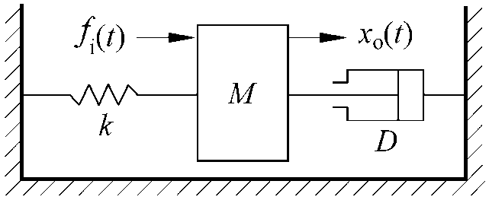
2.5 传递函数及典型环节的传递函数
如：质量-弹簧-阻尼系统
传递函数：
式中，
当
时，为振荡环节。

Slide 131
2.5 传递函数及典型环节的传递函数
延迟环节
运动方程：
传递函数：
式中，τ为纯延迟时间。
延迟环节与惯性环节的区别：
惯性环节从输入开始时刻起就已有输出，仅
由于惯性，输出要滞后一段时间才接近所要
求的输出值；
延迟环节从输入开始之初，在0 ~ τ时间内,
没有输出，但t=τ之后，输出等于τ之前时刻
的 输入。

Slide 132
2.5 传递函数及典型环节的传递函数
小结
构造数学模型时，环节是根据微分方程划分的，往往不是具体的物理装置或元件；
一个环节往往由几个元件之间的运动特性
共同组成；
同一元件在不同系统中作用不同，输入输
出的物理量不同，可起到不同环节的作用。

Slide 133
2.6 方块图和信号流图
2.6 方块图和信号流图
方块图
系统方框图是控制系统的动态数学模型的图解形式。可以形象直观地描述系统中各环节功能及其相互关系，以及信号在系统中的传递、变换过程。
注意：即使描述系统的数学关系式相同，其方框图也不一定相同。

Slide 134
2.6 方块图和信号流图
方框图的结构要素
信号线
带有箭头的直线，箭头表示信号的传递方向，直线旁标记变量，即信号的时间函数或象函数。
X(s), x(t)
信号线

Slide 135
2.6 方块图和信号流图
信号引出点（线）
表示信号引出或测量的位置和传递方向。
同一信号线上引出的信号，其性质、大小完全一样。
X(s)
X(s)
X(s)
X(s)
X(s)
X(s)
引出线

Slide 136
2.6 方块图和信号流图
函数方块(环节)
传递函数的图解表示。
X₁(s)
X₂(s)
G(s)
函数方块
函数方块具有运算功能，即
X₂(s)=G(s)X₁(s)

Slide 137
2.6 方块图和信号流图
求和点（比较点、综合点）
信号之间代数加减运算的图解。用符号“⊗”及相应的信号箭头表示，每个箭头前方的
“+”或“-”表示加上此信号或减去此信号。
X₁(s)
⊗
X₁(s)±X₂(s)
±
X₂(s)
相邻求和点可以互换、合并、分解，即满足代数运算的交换律、结合律和分配律。

Slide 138
2.6 方块图和信号流图
B
A
⊗
A-B
⊗
A-B+C
C
B
B
A
⊗
A+C
⊗
A+C-B
A
⊗
A-B+C
A-B+C
C
C
求和点可以有多个输入，但输出是唯一的。

Slide 139
2.6 方块图和信号流图
方块图基本结构
串联
X_{i}(s)
X₁(s)
X₂(s)
...
X_{n-1}(s)
X_{o}(s)
G₁(s)
G₂(s)
G_{n}(s)
X_{i}(s)
X_{o}(s)
G(s)=G₁(s) G₂(s) ··· G_{n}(s)

Slide 140
2.6 方块图和信号流图
并联
G₁(s)
X_{i}(s)
+
X_{o}(s)
⊗
G₂(s)
+
.
+
.
.
G_{n}(s)
X_{i}(s)
X_{o}(s)
G₁(s)+ G₂(s)+⋅ ⋅ ⋅ + G_{n}(s)

Slide 141
2.6 方块图和信号流图
反馈
X_{i}(s)
E(s)
X_{o}(s)
⊗
G(s)
±
B(s)
H(s)
X_{i}(s)
X_{o}(s)

Slide 142
2.6 方块图和信号流图
任何系统都可以由信号线、函数方块、信号引出点及求和点组成的方框图来表示。
函数方块
函数方块
求和点
U_{i}(s)
⊗
U(s)
I(s)
引出线
U_{o}(s)
方框图示例

Slide 143
2.6 方块图和信号流图
系统方框图的建立
步骤
建立系统各环节的微分方程,明确信号的
因果关系（输入/输出）。
对上述微分方程进行拉氏变换，绘制各部
件(对应部件传递函数)的方框图。
按照信号在系统中的传递、变换过程，依
次将各部件的方框图连接起来，得到系统
的方框图。

Slide 144
2.6 方块图和信号流图
示例
R
无源RC网络
u_{i}(t)
C
u_{o}(t)
i(t)
无源RC电路网络
拉氏变换得：

Slide 145
2.6 方块图和信号流图
从而可得系统各方框单元及其方框图。
U_{i}(s)
U_{i}-U_{o}
I(s)
I(s)
U_{o}(s)
⊗
U_{o}(s)
(a)
(b)

Slide 146
2.6 方块图和信号流图
U_{i}(s)
U(s)
I(s)
U_{o}(s)
⊗
无源RC电路网络系统方框图

Slide 147
2.6 方块图和信号流图
机械系统
f_{i}(t)
f_{i}(t)
m₁
m₁
f_{m1}
0
K₁
D
x(t)
f_{K1}
f_{D}
m₂
m₂
f_{m2}
0
K₂
x_{o}(t)
f_{K2}

Slide 148
2.6 方块图和信号流图
f_{i}(t)
m₁
f_{m1}
0
f_{K1}
f_{D}
x(t)
m₂
f_{m2}
0
f_{K2}
x_{o}(t)

Slide 149
2.6 方块图和信号流图

Slide 150
2.6 方块图和信号流图
F_{K1}(s)
F_{i}(s)
X(s)
⊗
X(s)
F_{K1}(s)
⊗
K₁
F_{D}(s)
F_{D}(s)
X_{o}(s)
Ds
(a)
(b)

Slide 151
2.6 方块图和信号流图
F_{K2}(s)
F_{K1}(s)
X_{o}(s)
⊗
⊗
+
X_{o}(s)
F_{K2}(s)
K₂
F_{D}(s)
(c)
(d)

Slide 152
2.6 方块图和信号流图
K₂
F_{K2}(s)
F_{K1}(s)
F_{K1}(s)
F_{i}(s)
⊗
X(s)
⊗
K₁
⊗
⊗
X_{o}(s)
+
Ds
F_{D}(s)
F_{C}(s)
X_{o}(s)
机械系统方框图

Slide 153
2.6 方块图和信号流图
方框图的化简
方块图变换法则
求和点的移动
A
C
A
G(s)
⊗
C
⊗
G(s)
±
±
B
B
A
⊗
C
A
⊗
G(s)
C
G(s)
±
±
B
G(s)
B
求和点后移
求和点前移

Slide 154
2.6 方块图和信号流图
引出点的移动
A
C
A
C
G(s)
G(s)
C
A
A
C
A
C
G(s)
G(s)
C
A
G(s)
引出点前移
引出点后移

Slide 155
2.6 方块图和信号流图
由方框图求系统传递函数
基本思路：利用等效变换法则，移动求和点和引出点，消去交叉回路，使方框图变换成由基本结构框图构成的框图。

Slide 156
2.6 方块图和信号流图
例：求下图所示系统的传递函数。
H₂(s)
X_{i}(s)
B
X_{o}(s)
⊗
⊗
G₁(s)
⊗
G₂(s)
G₃(s)
A
+
H₁(s)
H₃(s)

Slide 157
2.6 方块图和信号流图
解：1、A点前移；
H₂(s)G₃(s)
X_{i}(s)
X_{o}(s)
⊗
⊗
G₁(s)
⊗
G₂(s)
G₃(s)
+
H₁(s)
H₃(s)

Slide 158
2.6 方块图和信号流图
2、消去H₂(s)G₃(s)反馈回路
X_{i}(s)
G₁(s)
G₃(s)
X_{o}(s)
⊗
⊗
+
H₁(s)
H₃(s)

Slide 159
2.6 方块图和信号流图
3、消去H₁(s) 反馈回路
X_{i}(s)
X_{o}(s)
⊗
H₃(s)
4、消去H₃(s) 反馈回路
X_{i}(s)
X_{o}(s)

Slide 160
2.6 方块图和信号流图
信号流图及梅逊公式
信号流图及其术语
信号流图起源于梅逊（S. J. MASON）利用图示法来描述一个和一组线性代数方程，是由节
点和支路组成的一种信号传递网络。

Slide 161
2.6 方块图和信号流图
节点
表示变量或信号，其值等于所有进入该节点的信号之和。节点用“ο”表示。
支路
连接两个节点的定向线段，用支路增益（传递函数）表示方程式中两个变量的因果关系。支路相当于乘法器。信号在支路上沿箭头单向传递。

Slide 162
2.6 方块图和信号流图
输入节点（源点）
只有输出的节点，代表系统的输入变量。
d
源点
g
1
a
x₃
c
b
x₁
x₂
x₄
x₅
1
e
f
x₅
汇点
输出节点（阱点、汇点）
只有输入的节点，代表系统的输出变量。

Slide 163
2.6 方块图和信号流图
混合节点
既有输入又有输出的节点。若从混合节点引出一条具有单位增益的支路，可将混合节点变为输出节点。
d
g
1
x₃
a
b
c
x₁
x₂
x₄
x₅
1
e
f
x₅

Slide 164
2.6 方块图和信号流图
通路
沿支路箭头方向穿过各相连支路的路径。
d
g
1
a
x₃
c
b
x₁
x₂
x₄
x₅
1
e
f
x₅
前向通路
从输入节点到输出节点通路上通过任何节点不多于一次的通路。前向通路上各支路增益之乘积，称前向通路总增益，一般用p_{k}表示。

Slide 165
2.6 方块图和信号流图
回路
起点与终点重合且通过任何节点不多于一次的闭合通路。回路中所有支路增益之乘积称为回路增益，用L_{a}表示。
d
g
1
a
x₃
c
b
x₁
x₂
x₄
x₅
1
e
f
x₅
不接触回路
相互间没有任何公共节点的回路。

Slide 166
2.6 方块图和信号流图
例1：根据微分方程绘制信号流图
R₁
R₂
i₁(t)
i₂(t)
u_{i}(t)
C₁
u_{A}(t)
C₂
u_{o}(t)
二级RC电路网络

Slide 167
2.6 方块图和信号流图
取U_{i}(s) 、 U_{i}(s)- U_{A}(s) 、U_{A}(s)、I₁(s)- I₂(s) 、I₂(s)、U_{A}(s)-U_{o} (s)、 U_{o} (s)作为信号流图的节点，其中，U_{i}(s)、U_{o}(s)分别为输入及输出节点。
-1
U_{i}(s)
U_{A}(s)
1
1
1
I₁(s)-I₂(s)
I₂(s)
U_{o}(s)
U_{A}(s)-U_{o}(s)
U_{o}(s)
U_{i}(s)-U_{A}(s)
-1
-1
RC电路信号流图

Slide 168
2.6 方块图和信号流图
梅逊公式
式中，P — 系统总传递函数
P_{k}— 第k条前向通路的传递函数（通
路增益）
Δ — 流图特征式
Δ_{k}— 第k条前向通路特征式的余因子，即对于流图的特征式Δ，将与第k 条前向通路相接触(即有公共节点)的回路传递函数代以零值，余下的Δ即为Δ_{k}。

Slide 169
2.6 方块图和信号流图
—所有不同回路的传递函数之和；
—每两个互不接触回路传递函数
乘积之和
—每三个互不接触回路传递函数
乘积之和

Slide 170
2.6 方块图和信号流图
例：用梅逊公式求系统传递函数
-1
U_{i}(s)
1
1
1
I₁(s)–I₂(s)
I₂(s)
U_{A}(s)
U_{o}(s)
-1
-1
对于二阶RC电路网络，输入U_{i}(s)与输出U_{o}(s)之间只有一条前向通路，其前向通路的传递函数为：

Slide 171
2.6 方块图和信号流图
L₃
-1
U_{i}(s)
1
1
1
I₁(s)–I₂(s)
I₂(s)
U_{A}(s)
U_{o}(s)
L₁
L₂
-1
-1
三个不同回路的传递函数分别为：
两两互不接触的回路：

Slide 172
2.6 方块图和信号流图
流图特征式为：
所有回路都与前向通路接触，所以前向通路特征式的
余因子为：
所以，

Slide 173
2.6 方块图和信号流图
控制系统的传递函数
N(s)
X_{i}(s)
ε (s)
+
X_{o}(s)
⊗
G₁(s)
⊗
G₂(s)
+
B(s)
H(s)
X_{i}(s)到X_{o}(s)的信号传递通路称为前向通道；
X_{o}(s)到B(s)的信号传递通路称为反馈通道；

Slide 174
2.6 方块图和信号流图
闭环系统的开环传递函数
将闭环控制系统主反馈通道的输出断开，即H(s)的输出通道断开，此时，前向通道传递函数与反馈通道传递函数的乘积G₁(s)G₂(s)H(s)称为该
闭环控制系统的开环传递函数。记为G_{K}(s)。
闭环系统的开环传递函数也可定义为反馈信号B(s)和偏差信号ε (s)之间的传递函数，即：

Slide 175
2.6 方块图和信号流图
x_{i}(t)作用下系统的闭环传递函数
X_{i}(s)
ε (s)
X_{o1}(s)
⊗
G₁(s)
G₂(s)
B(s)
H(s)
x_{i}(t)作用下的闭环系统
令n(t)=0，此时在输入x_{i}(t)作用下系统的闭环传递函数为：

Slide 176
2.6 方块图和信号流图
输入作用下系统的偏差传递函数
令n(t)=0，此时系统输入X_{i}(s)与偏差ε (s)之间的传递函数称为输入作用下的偏差传递函数。用
表示。
X_{i}(s)
ε (s)
⊗
1
H(s)
G₂(s)
G₁(s)
偏差信号与输入信号之间的关系

Slide 177
2.6 方块图和信号流图
n(t)作用下系统的闭环传递函数
N(s)
X_{o2}(s)
⊗
G₂(s)
G₁(s)
H(s)
n(t)作用下的闭环系统
令x_{i}(t)=0，此时在扰动n(t)作用下系统的闭环传递函数（干扰传递函数）为：

Slide 178
2.6 方块图和信号流图
扰动作用下系统的偏差传递函数
令x_{i}(t)=0，此时系统在扰动作用下的偏差传递函数（称扰动偏差传递函数）。
N(s)
ε (s)
⊗
G₂(s)
H(s)
-1
-
G₁(s)
偏差信号与干扰信号之间的关系

Slide 179
2.6 方块图和信号流图
结论
系统的闭环传递函数 、 、
及 具有相同的特征多项式：
1+G₁(s)G₂(s)H(s)
其中G₁(s)G₂(s)H(s)为系统的开环传递函数。
闭环传递函数的极点相同。
系统的固有特性与输入、输出的形式、位置均无关；同一个外作用加在系统不同的位置上，系统的响应不同，但不会改变系统的固有特性；

Slide 180
2.6 方块图和信号流图
系统的总输出
根据线性系统的叠加原理，系统在输入x_{i}(t)及扰动n(t)共同作用下的总输出为：
若
且
，则：
上式表明，采用反馈控制的系统，适当选择元部件的结构参数，可以增强系统抑制干扰的能力。

Slide 181
2.7 控制系统传递函数推导举例
2.7 控制系统传递函数推导举例
齿轮传动装置
T₁、T₂：转矩
T₁
θ₁
z₁
θ₁、θ₂：角位移
ω₁、ω₂：角速度
z₁、z₂：齿数
z₂
T₂
θ₂
r₁、r₂：齿轮分度圆半径
齿轮副
假设齿轮传动中无功率损耗，且忽略齿轮转动惯量(或齿轮匀速运动)、啮合间隙与变形，则(功率守恒原理)：

Slide 182
2.7 控制系统传递函数推导举例
集中参数齿轮副模型：
无转动惯量
D₁
z₁
T₁
J₁
T
θ₁
D₂
J₂
T₂
θ₂
z₂
T ：输入转矩
J₁、J₂ ：齿轮（包括轴）的转动惯量
D₁、D₂：啮合齿轮、支承粘性阻尼系数

Slide 183
2.7 控制系统传递函数推导举例
齿轮1：
齿轮2：
利用：
有：

Slide 184
2.7 控制系统传递函数推导举例
式中：
—— 等效折算到输入端的转动惯量
其中，
为齿轮2 一侧的转
动惯量折算到齿轮1一侧的等效转动
惯量

Slide 185
2.7 控制系统传递函数推导举例
—— 等效折算到输入端的粘性阻尼系数
其中，
为齿轮2 一侧的粘
性阻尼系数折算到齿轮1一侧的等效
粘性阻尼系数
显然，利用 ，齿轮2 一
侧的转矩、转速和角位移同样可等效折算到齿轮1一侧。

Slide 186
2.7 控制系统传递函数推导举例
考虑扭转弹性变形效应时，齿轮2一侧的扭转刚度系数等效到齿轮1一侧时，刚度系数也应 乘以
。
即若K₁、K₂ 分别为齿轮1 和2的扭转刚度系数，则齿轮1 一侧的等效刚度K_{I}为(弹簧串联)：

Slide 187
当折合到主动轴上时，从动轴上的转动惯量和阻尼系数都要除以传动比的平方，负载转矩除以传动比。因此，减速传动时，相当于电动机带的负载变小了，也可以说电动机带负载的力矩 增大了。 反之，当折合到从动轴上时，主动轴上的转动惯量和阻尼系数都要乘以传动比的平方，输入转矩乘以传动比。
2.7 控制系统传递函数推导举例
结论：

Slide 188
2.7 控制系统传递函数推导举例
汽车悬挂系统
车体
当汽车行驶时，汽车作平面运动，则轮胎的垂直位移作用于汽车悬挂系统上，系统的运动由质心的平动和围绕质心的旋转运动组成。
质心
车架
汽车悬挂系统（垂直方向）

Slide 189
2.7 控制系统传递函数推导举例
m₂
x_{o}(t)
K₂
D
忽略了系统的旋转运动！
m₁
x(t)
K₁
x_{i}(t)
简化的悬挂系统（垂直方向）

Slide 190
2.7 控制系统传递函数推导举例
X_{i}(s)
K₁
X(s)
X_{o}(s)
＋
＋

Slide 191
本章作业（p67-p75)
拉氏变换： 2-1, 2-2,
传递函数 ：2-6(b), 2-8,
数学模型：2-9(b), 2-10(a), 2-11(c), 2-12(b), 2-19
解微分方程：2-3,
信号流图：2-26(b)

Slide 192
Thank You!

